Slide 1
Sociální psychologie 3
Modularita mysli
a zdroje kognitivního zkreslení
Jan Krása
Katedra psychologie, Pedagogická fakulta, MU

Slide 2
Z minula:
Když jsme se minule bavili o observačním učení a experimentech, které dělal A. Bandura, tak to mohlo navodit dojem, že veškerá agrese je pouze získaná skrze sociální učení.
Tak tomu ale v žádném případě není. Agresivita je z velké části biologické povahy a je vrozená. Je patrná již u kojenců (souvisí např. s temperamentem či s mírou frustrační tolerance).
Agrese je přirozenou reakcí na situace frustrace a je biologicky účelná.
Socializace se snaží agresivitu (vedle jiných vrozených vlastností jedince) zmírnit a sublimovat (např. do sportovních aktivit apod.) nebo naopak zesílit (Sparťané, Janomamové, nacistické Německo).

Slide 3
Obsah této prezentace:
Úvod k tématu chyby v sociální percepci.
Jak je ustrojena lidská mysl.
Jaké části lidská mysl obsahuje.
Co je to teorie dvojího procesu (dual process theory).

Slide 4
Cílem této prezentace je ukázat, že celá řada i poměrně složitých kognitivních procesů funguje zcela bez naší vědomé pozornosti.
Srov. nevůli biologů až do poloviny osmdesátých let 20. stol. (!) připustit, že si v rámci namlouvání samice vybírají samce podle jejich vzhledu (dle peří ptáků). Podléhali totiž iluzi, že veškerá volba musí být vědomá a aktivní, a proto nemá cenu hledat racionální kritéria pro volbu partnera – zvířata toho prostě nejsou schopna (Ridley, 1999, s. 112).

Slide 5
Jak naše mysl funguje?
Na počátku stojí otázka:
Je lidská mysl jednotnou, na všechny oblasti života zaměřenou schopností (tzv. obecnou inteligencí),
nebo je lidská mysl skupinou jednotlivých „modulů“ (procesů) zaměřených na jednotlivé konkrétní problémy?
Teorie modularity mysli, která je předpokládána většinou soudobých teorií kognice (Schwarzová, 1996, 2009), se kloní ke druhé možnosti.
Jednota fungování mysli je iluzí.

Slide 6
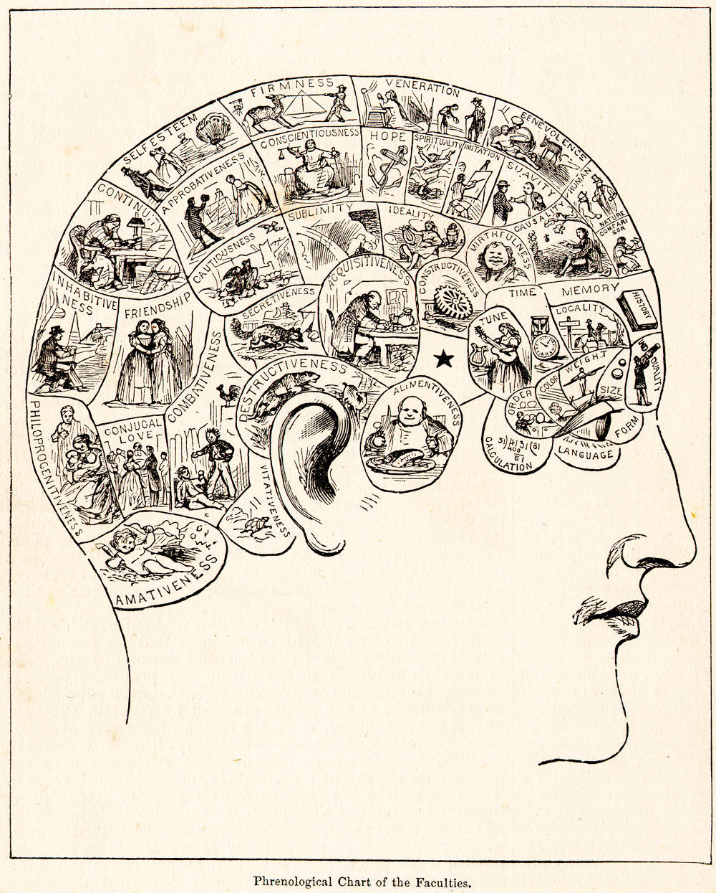
Počátky modulárního přístupu:
Franz J. Gall (1758 – 1828), zakladatel dnes zamítnuté pseudovědy frenologie, tvrdil, že kognitivní funkce lze ohraničit a lokalizovat v mozku.

Slide 7
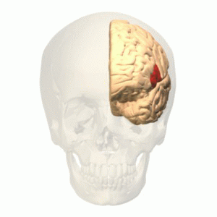
Paul Broca (1824-1880) a jeho výzkumy (Brocovo motorické centrum řeči).
Pacient „tan“ (Louis Victor Leborgne)

Slide 8
Evoluční psychologie
a modularita lidské mysli
Teorie modularity mysli předpokládá, že lidská kognice (mysl) je hierarchický systém, který zahrnuje řadu subsystémů (= kognitivních modulů).
Strukturu a funkci jednoho modulu nelze vysvětlit ze struktury a funkce jiných modulů.
Moduly mají unikátní vlastnosti a zákonitosti a liší se navzájem ve své struktuře, funkci i pozici v architektonice nervové soustavy.

Slide 9
Evolučně je výhodnější, aby jedinec vlastnil řadu jednotlivých subsystémů, než vzájemně podmíněný komplex jediného systému: Když se něco pokazí, většina systému funguje dál! (Marr, 1976; Schwarzová, 2009, s. 19).
(srov. vývojovou teorii J. Piageta!)

Slide 10
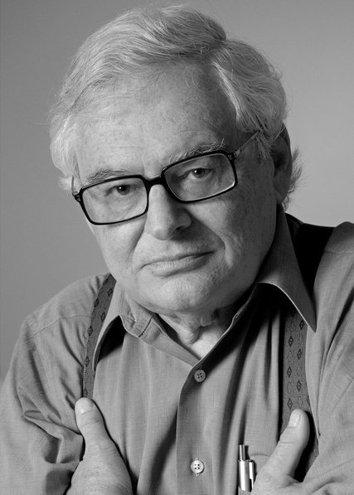
Modularita mysli
Jerry Fodor (1935 - 2017)
J. Fodor (1983, 1985) jako první rozpracoval myšlenku modularity mysli, tj.: lidský nervový systém je složen z mnoha kognitivních modulů.
Kognitivní moduly vznikly za různých okolností, vyvíjely se navzájem nezávisle a jsou určeny pro specifickou oblast adaptace.

Slide 11
Modularita mysli
Mluví se o dvou skupinách modulů a procesů:
1. doménově specifické (domain-specific) procesy
(týkají s jen úzkého výseku situací) = systém 1.
2. doménově obecné (domain-general) procesy
(mohou se týkat všech situací a domén)
= systém 2.

Slide 12
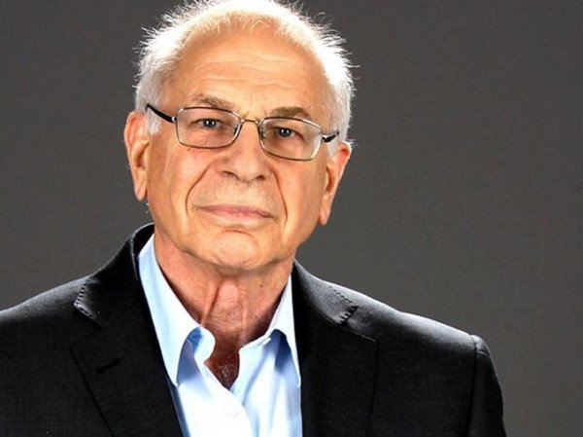
Teorie duálního procesu
Daniel Kahneman (2002) a dual process theory popisuje zmíněné dva typy procesů jako systém 1 a systém 2.
Systém 1: domain-specific, implicitní, rychlé a automatické (tzv. intuitivní) procesy.
Systém 2: domain-general, vědomé, pomalé a záměrné procesy přemýšlení.
Systému 1 je třeba dlouhý čas a úsilí ke změnám (pokud vůbec), systém 2 je rychleji ovlivnitelný. Systém 1 je přímo spojen s emocemi, systém 2 je ovládán pravidly.

Slide 13
Potíže se systémem 1
Je vlastně velmi nepříjemné uznat, že existuje něco jako systém 1 uvnitř naší mysli (systém 1 přitom tvoří její větší a evolučně starší část!).
Po Koperníkovi (1543), který zbavil výsadnosti naší Zemi,
po Darwinovi (1859), který odhalil, že jsme zvířetem podobným opicím (z řádu Primátů),
po genetických výzkumech, které ukazují, že muži jsou to slabší pohlaví,
máme najednou uznat i to, že nejsme pány ve vlastní mysli (jak to už naznačil Freud (1899).
To není nijak lehké uznat – staví se proti tomu příliš mnoho obran a zkreslení.

Slide 14
Modularita mysli: Systém 1
Doménově specifické (domain-specific, systém 1) kognitivní moduly jsou:
zaměřené na relativně úzkou výseč vstupů (rozpoznání tváří, hlasu, úleková reakce),
relativně rychlé (milisekundy až sekundy),
automatické: člověk si je nemůže vypnout (viz zrakové klamy a výsledky sociální percepce),
jsou (kognitivně) málo přístupné: často nelze proces uvnitř doménově specifického modulu jemněji diferencovat (nevíme, jak poznáme něčí tvář, prostě ji poznáme),
jejich výstupy mají specifický (často velmi jednoduchý) formát (např. znám/neznám; OK/pozor! apod.). Většinou jsou napojeny na emoční systém.

Slide 15
Zrakové iluze (ZI)
Je několik typů ZI: 1. a 2. typ.
ZI 1. typu jsou projevem určitého druhu automatického zpracování.

Slide 16
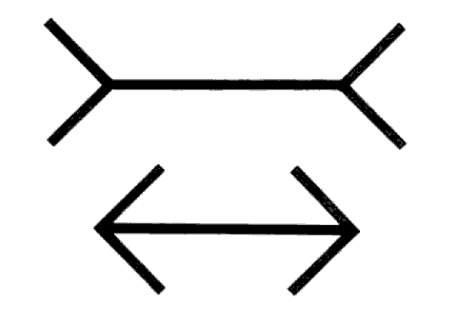
Müller-Lyerova iluze ze

Slide 17
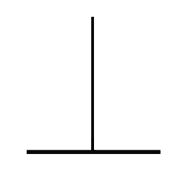
Vertikální-horizontální iluze
Jsou kulturně specifické (culture-specific), tj. nejsou univerzální.

Slide 18
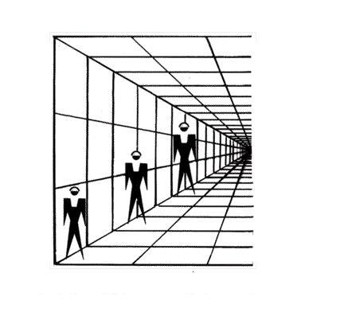

Ponzova iluze

Slide 19
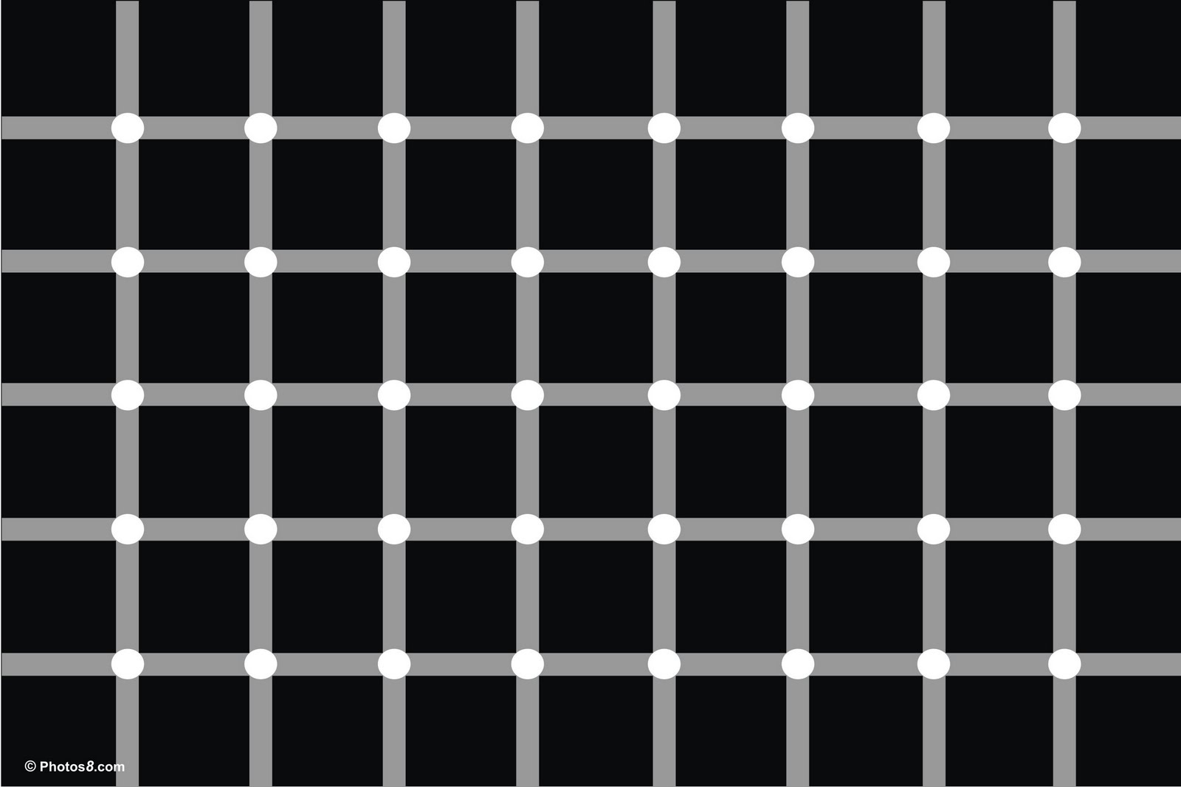
Mřížková iluze (grid illusion)

Slide 20
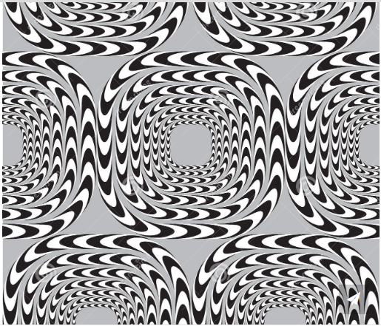

Slide 21
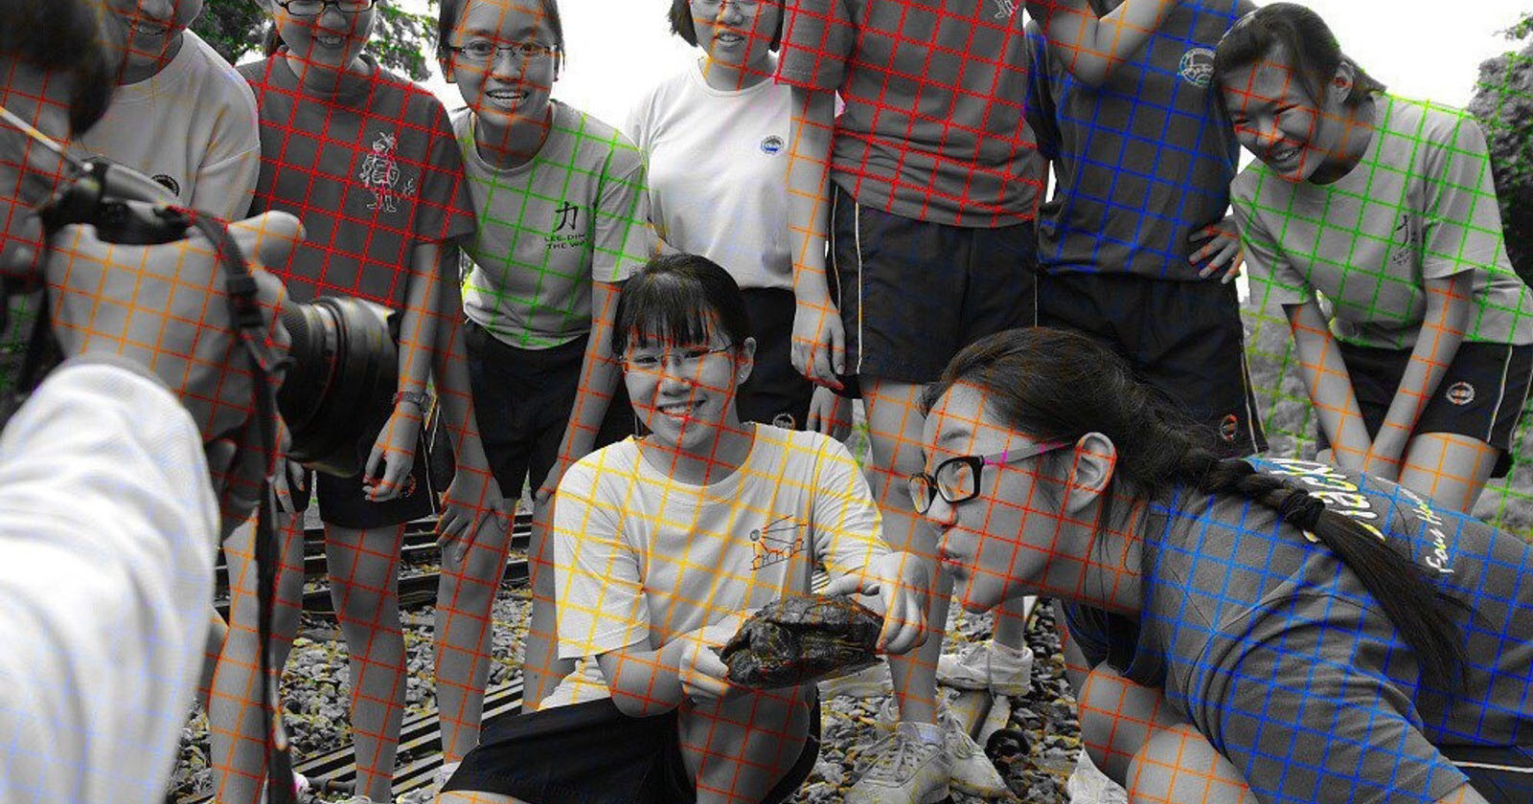
Color grid illusion

Slide 22

Zöllnerova iluze

Slide 23
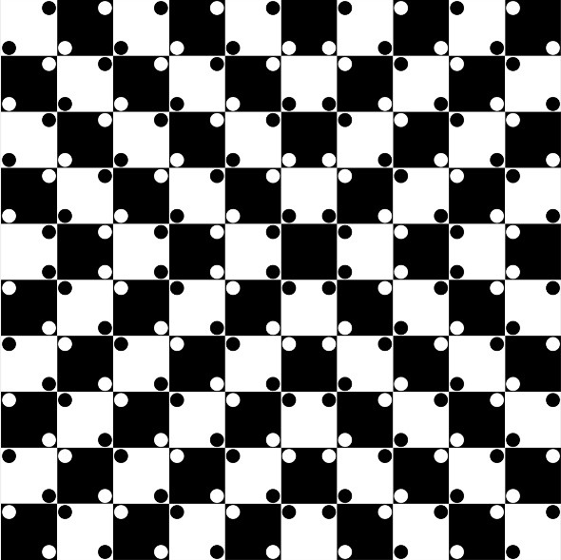

Slide 24
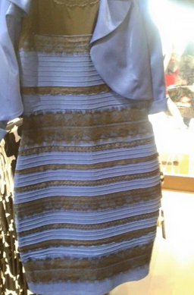
The dress (2015)

Slide 25
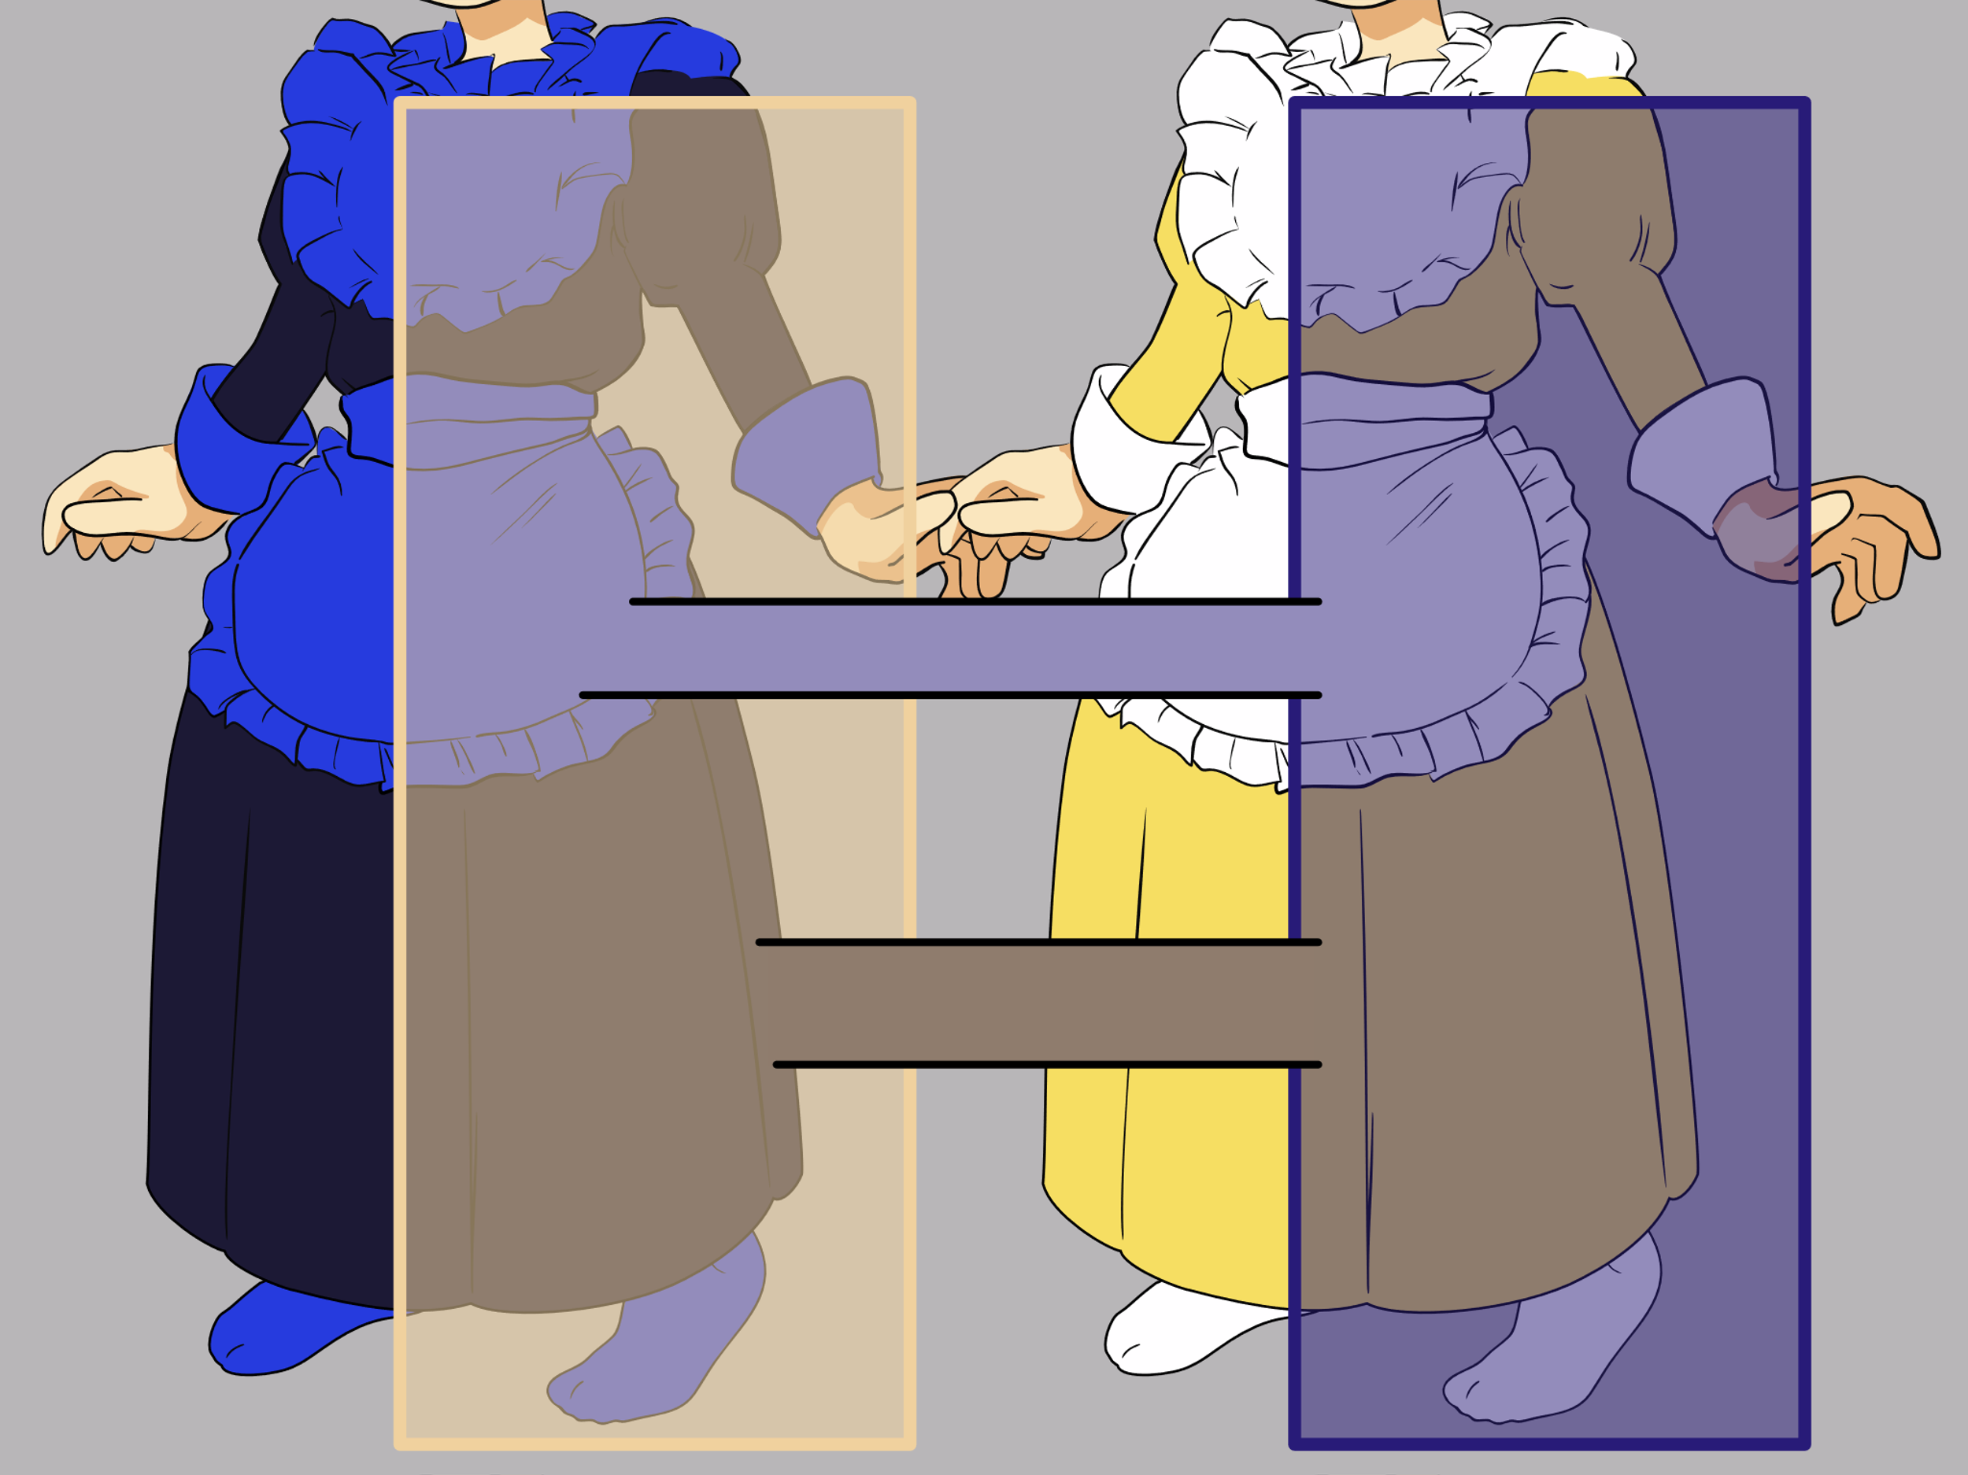
Figure design by Kasuga~jawiki; vectorization by Editor at Large; "The dress" modification by Jahobr, CC BY-SA 3.0, https://commons.wikimedia.org/w/index.php?curid=59279133

Slide 26
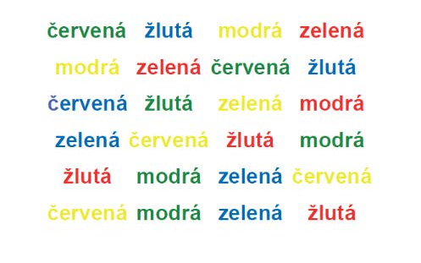
Složitější specifické moduly: modul čtení: Stroopův test

Slide 27
Zrakové iluze druhého typu
Nesouvisí tolik s automatickým zpracováním.

Slide 28
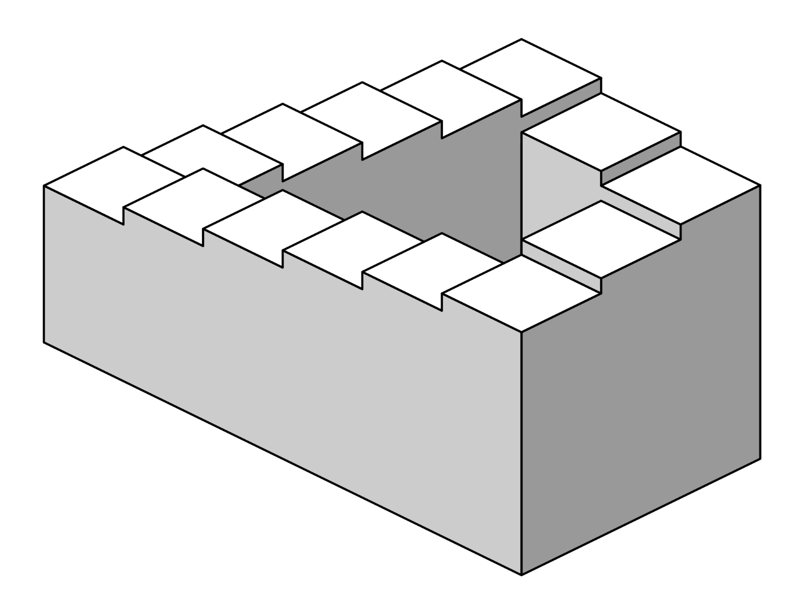
Iluze 2. typu

Slide 29

Iluze 2. typu

Slide 30
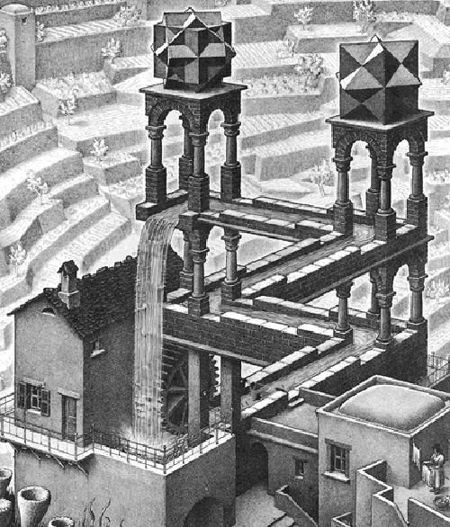
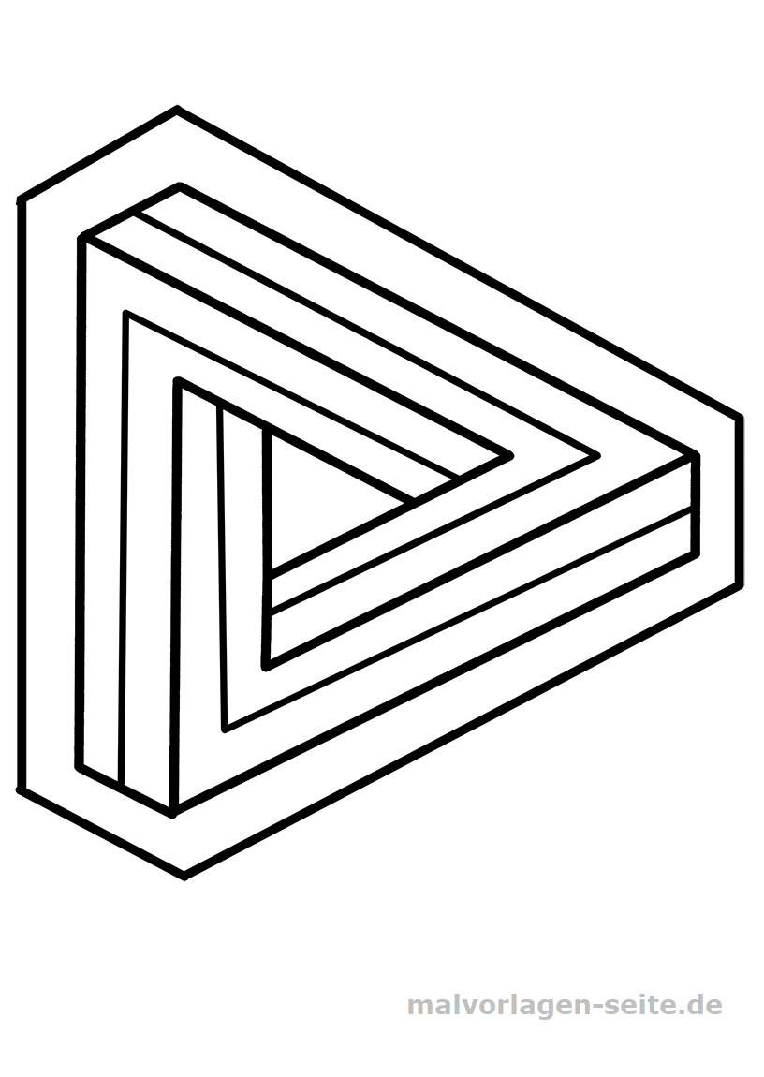
Iluze 2. typu

Slide 31
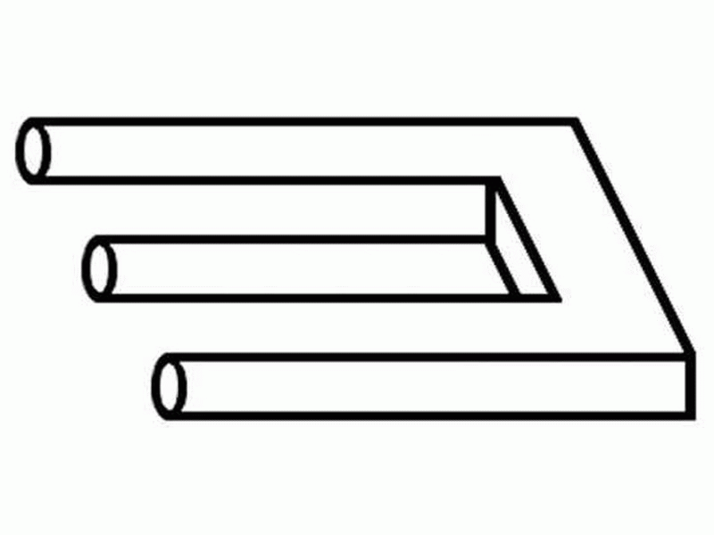
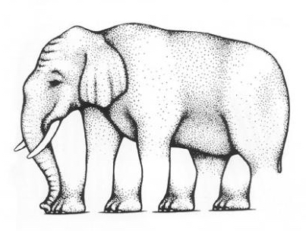
Iluze 2. typu

Slide 32
Zrakové iluze (ZI)
ZI 1. typu ukazují často omezenost („chyby“) zpracování.
Jedná se však o velmi specifický problém, který často nijak viditelně nesnižuje naši adaptaci. (Dokonce ZI není jednoduché objevit.)

Slide 33
Lidský rozum je domain-general (systém 2)
Fodor popsal také domain-general procesy, které jsou (oproti domain-specific procesům): pomalé, neautomatické, řízené, většinou vědomé, mohou se vztahovat relativně k jakékoli oblasti a jsou ovlivněné globálními cíli jedince.
Jsou mj. omezeny rozsahem pracovní paměti!!
Centrální jednotka (vědomá mysl, systém 2) dostává data z systému 1) ve formátu obecné reprezentace nazývané jazyk myšlení.
Dle Fodora je vše hard-wired a geneticky předchystáno. Ke skutečnému vývoji kognitivních modulů během ontogeneze vlastně nedochází.

Slide 34
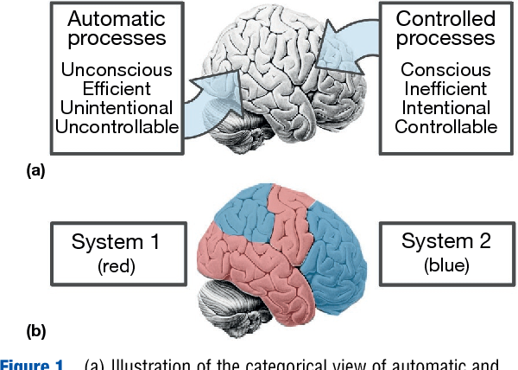

Slide 35
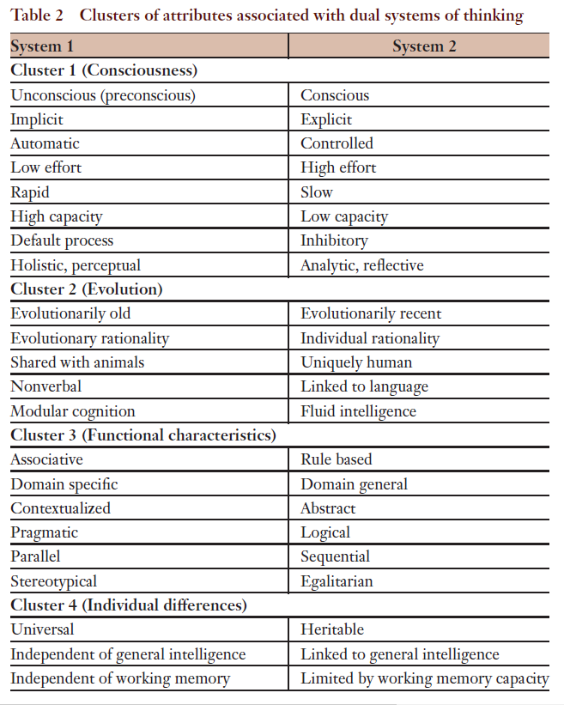
Evans (2015)

Slide 36
Systém 1 a různá kognitivní zkreslení
Různá kognitivní zkreslení (cognitive biases), kterými se budeme zabývat v následující prezentaci, jsou dokladem automatického fungování implicitních procesů systému 1.

Slide 37
Lidská mysl a emocionalita
Většina modulů ze systému 1 je přímo napojena skrze limbický systém na náš emoční systém a skrze něj na náš endokrinní a vegetativní systém!!
To je ta nejpřímější cesta vlivu psychiky na tělo (srov. trajektorii stresové reakce).
Srov. případ fóbií (omezenost na podnět a mohutnou emoční reakci, srov. automatičnost a velkou rychlost vzniku obranných reakcí).
I systém 2 může vytvořit emoční a fyziologickou reakci (ale dělá to jinou cestou).

Slide 38
Příklady automatických procesů mimo naši vůli postihující sociální oblast:
Halo efekt, (sociální) stereotypizace, efekt prvního dojmu, konfirmační zkreslení (confirmation bias), efekt zakotvování (anchoring effect), efekt známosti (familiarity effect) aj.
Atribuční chyby.
heuristiky (= mentální zkratky, které jsou příkladem modularizace).
psychické obrany (např. iluze nadřazenosti, naivní realismus… )
Příklady méně automatických, tedy systém 2 procesů (podléhajících však mnoha zkreslením):
Odhadování záměrů a myšlenek druhých (práce s teorií mysli).
mnoho zkr. souvisí s ToM (teorie mysli): iluze transparentnosti, Forerův efekt aj.

Slide 39
Kognitivní moduly? Jak je chápat?
Otázkou je, jaké moduly existují (Jak lze definovat kognitivní modul?).
Příklady kognitivních modulů:
rozpoznání tváří, rozpoznávání hlasu, rozpoznání: emocí, intonace, falše,
sch. určit agens dějů… teorie mysli.
Jednotlivé moduly se vyvinuly podobně jako jiné znaky evoluční kompeticí s jinými moduly (srov. např. Inoue & Matsuzawa, 2007).

Slide 40
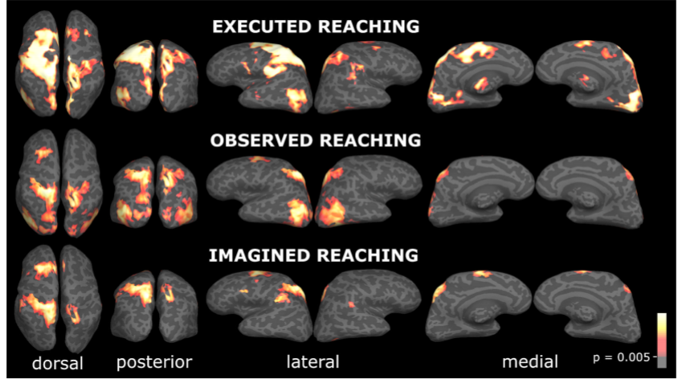
Přechod od blobologie ke konektomu
Gratacós, 2022, www.ernestoprietogratacos.com

Slide 41
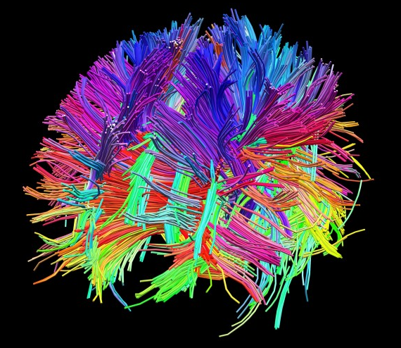
Human connectom project

Slide 42
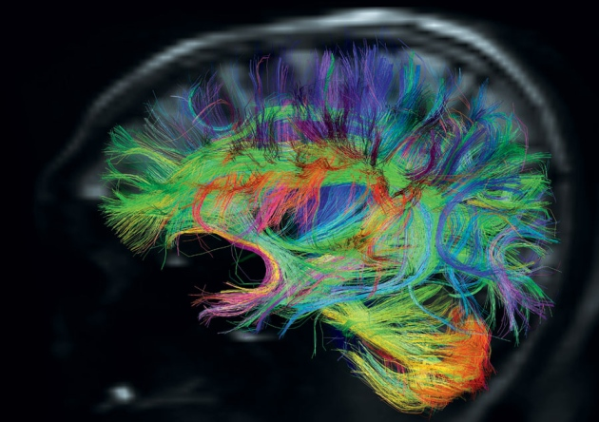

Slide 43
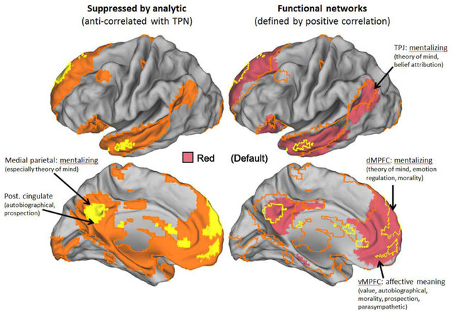
Default mode network

Slide 44
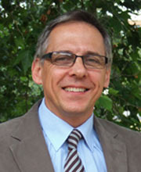
Steven Mithen (1996)
A teorie vzniku systému 2
Postuloval 4 druhy inteligence: sociální, technickou,
přírodní a řečovou.
Zvířata (stejně jako naši předkové) vykazují poměrně malý transfer z jedné domény (inteligence) do druhé. Moderní člověk má domény mnohem propojenější.
Mysl našich předků (heidelbergů a neandrtálců) byla prý jako švýcarský nůž: měla jen speciální nástroje určené konkrétním specifickým oblastem.
Na přechodu mezi středním a mladým paleolitem (před cca 50-40 tisíci lety) došlo k propojení jednotlivých oblastí skrze kapacitu obecné inteligence.
Hlavně díky řeči! – vznikly metafory v řeči a výtvarné umění (tam spojení člověka a zvířete).
Člověk začal uvažovat o zvířatech i neživých věcech jakoby to byli lidé (a naopak). Začala vznikat doménově obecná inteligence (=systém 2).

Slide 45
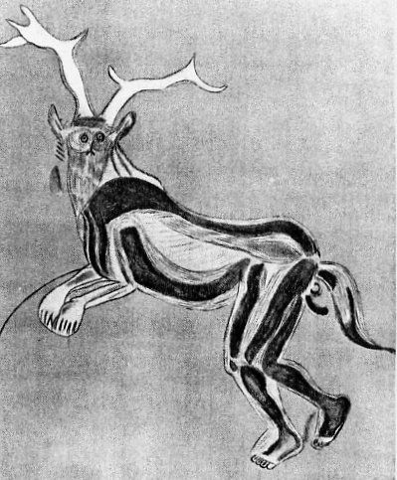
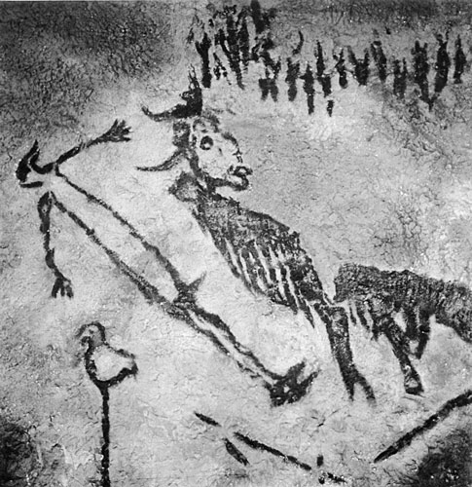
Theriantropové

Slide 46
Kognitivní domény? Jak je chápat?
Už H. Gardner (1983; česky 1999: Dimenze myšlení) odlišil osm druhů inteligence – to by mohly být ony domény:
jazykově-verbální
matematicko-logická
zvukově-hudební
tělesně-pohybová
vizuálně-prostorová
vnitřní (intrapersonální, sebereflektivní)
sociální (interpersonální)
přírodní
https://www.youtube.com/watch?v=w7-rYp-BQJQ

